Slide 1
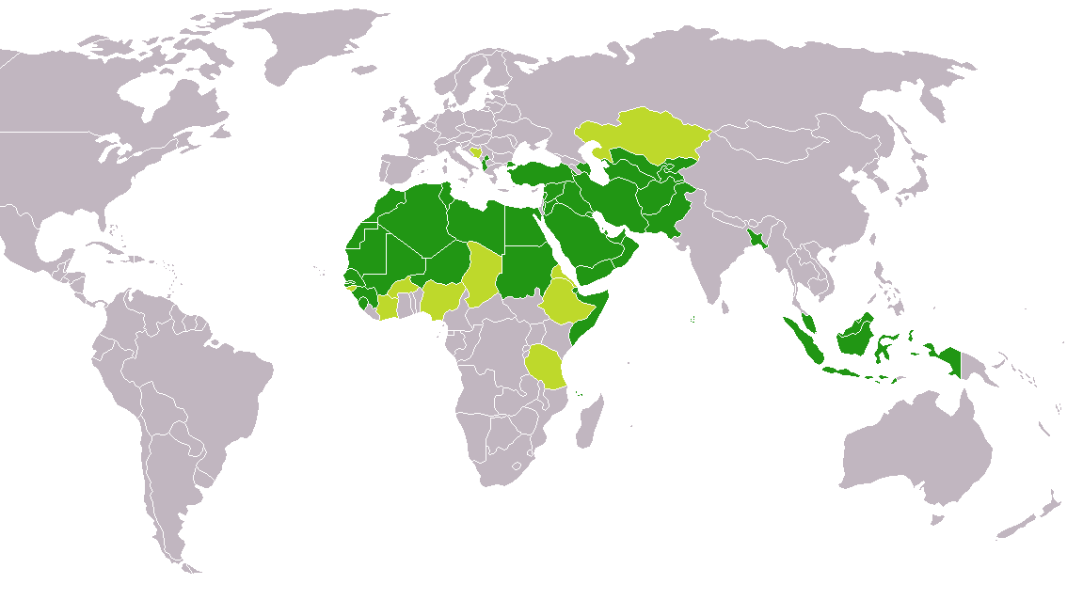
Islam
Den 3e och sista av de Abrahamitiska som knyter an till varandra och växter fram inom samma geografiska område i västasien.
Det här fotot av Okänd författare licensieras enligt CC BY-SA

Slide 2
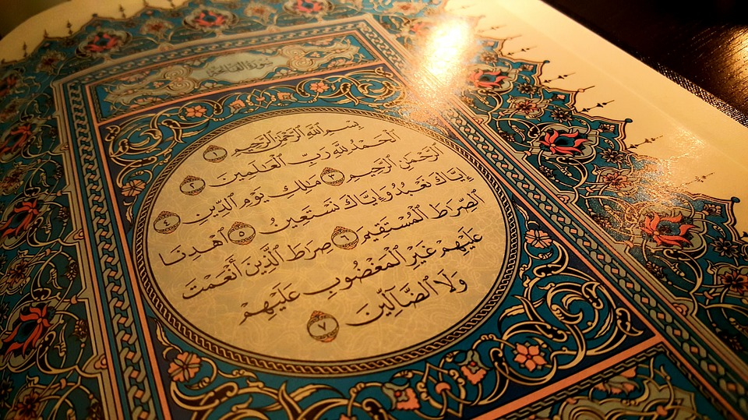
Koranen & Muhammed
Enligt islam har Gud (Allah) framför allt gjort sig känd för människan genom al-Quran – Koranen. Denna ska Allah ha gett åt profeten Muhammed via ärkeängeln Jabril (Gabriel).
Koranen är det sista förbundet mellan Gud och människan.
Enligt islamsk tro ska Allah ha uppenbarat koranen för Muhammed på arabiska, därför ser man enligt islam den arabiska versionen av koranen den korrekta och att den är ofelbar.

Slide 3
Därmed är alla översättningar av koranen enbart mer eller mindre bra tolkningar av den ursprungliga arabiska texten och ska man kunna tolka och först koranen ska man kunna läsa den på arabiska.
Koranen används främst för bön och tillbedjan, den riktar sig till den ”inre” människan med rel. Poesi som är tänkt att få muslimens hjärta att vända sig mot Gud.
Quran – uppläsning.

Slide 4
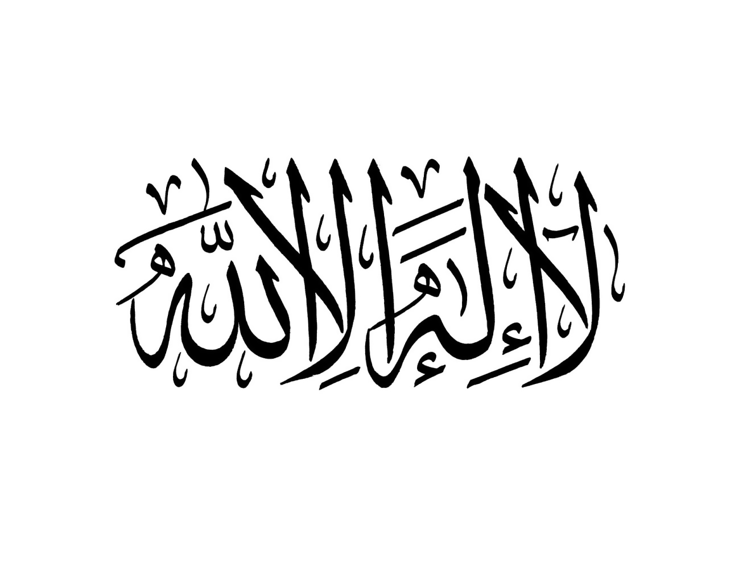
Den islamska tron och de sex trosartiklarna
Trosbekännelsen, shahada – ”Det finns ingen gud utom Gud, och Muhammed är hans sändebud.”
Tron på Gud – Den viktigaste trosartikeln, som hela Islam bygger på, det finns bara en Gud.
Gud är upphöjd över allt annat och härskar över himmel och jord. Islam – underkastelse, att underkasta sig Gud innebär att rätta sig efter den ordning som finns i världen, den ordning som Gud skapat.
Det här fotot av Okänd författare licensieras enligt CC BY-SA

Slide 5
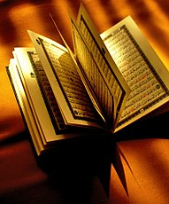
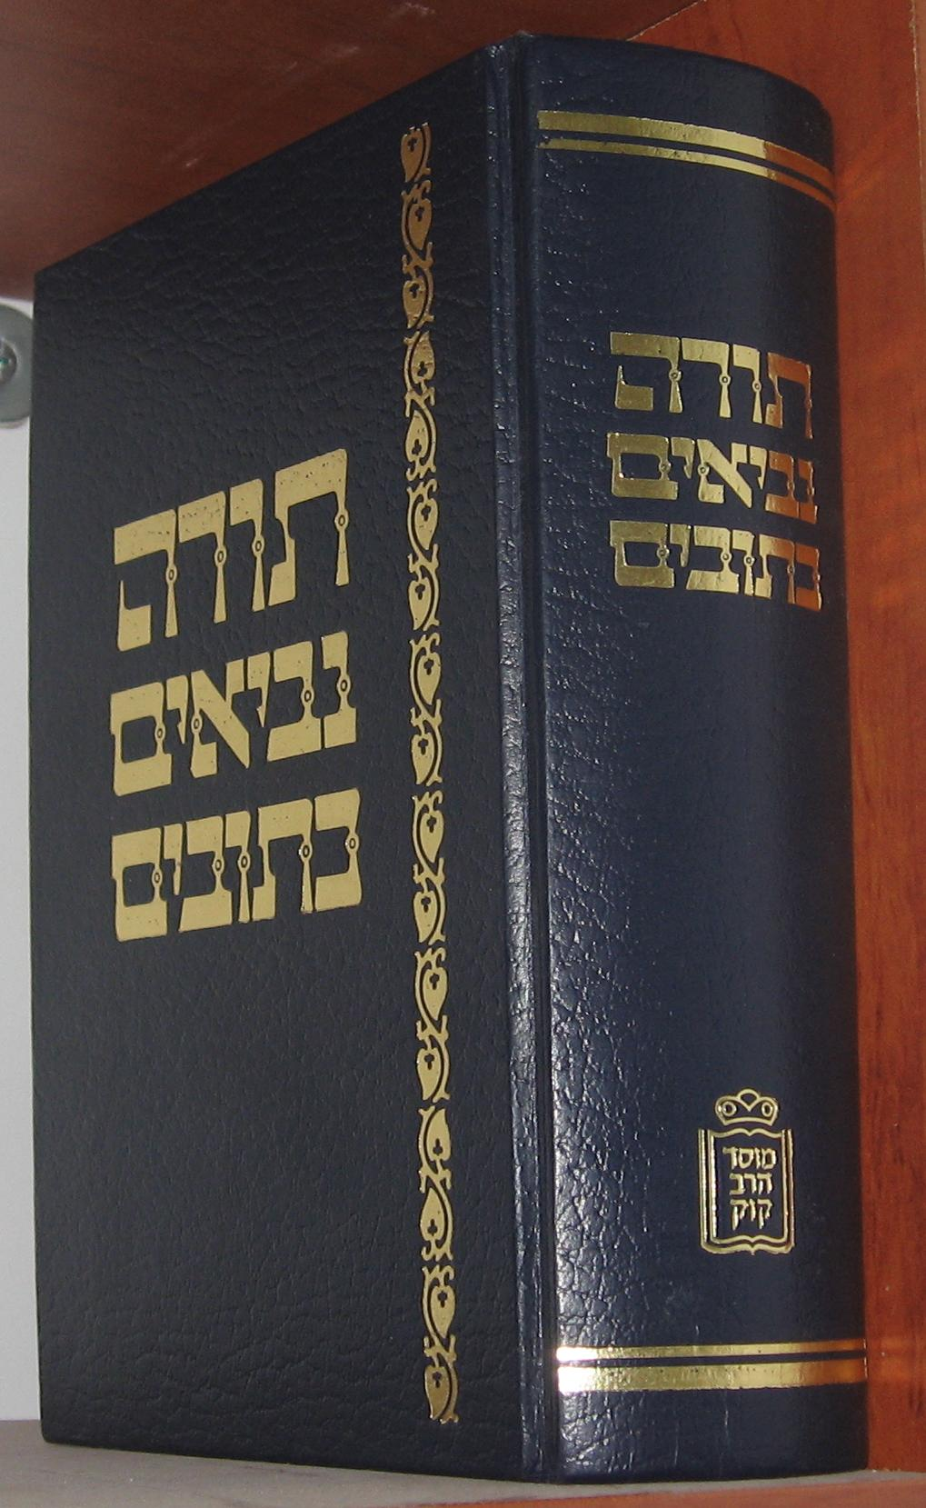
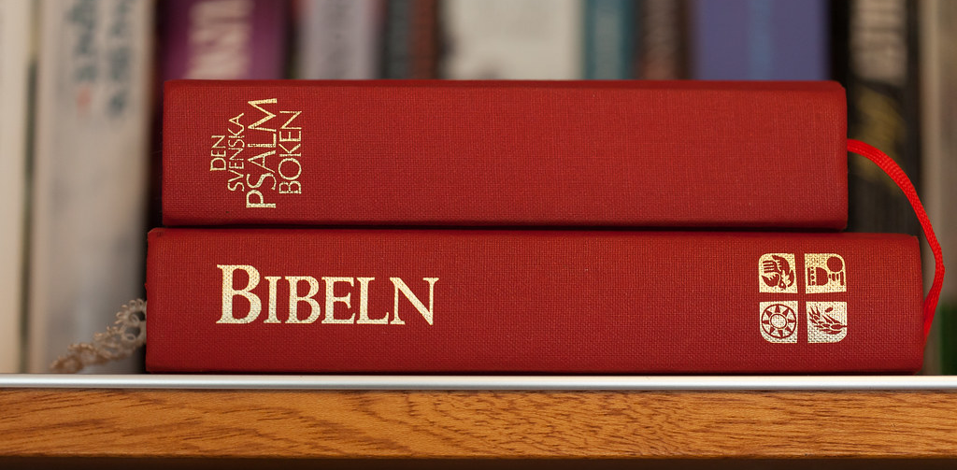
Tron på änglarna – Änglar är Guds tjänare, som kan uppenbara sig för människor, likt hur Gabriel uppenbarade sig för Muhammed, men det är alltid på guds befallning de gör detta.
Tron på Böckerna – Koranen är den viktigaste boken inom islam. Den innehåller Guds slutgiltiga uppenbarelse till människorna, men muslimer ser även Tanakh och Nya testamentet som viktiga religiösa böcker. Eftersom Gud uppenbarade sig för både det judiska folket och för kristna men att de har förändrat och förvanskat Guds bud. – Bokens folk.
Det här fotot av Okänd författare licensieras enligt CC BY-SA
Det här fotot av Okänd författare licensieras enligt CC BY-SA
Det här fotot av Okänd författare licensieras enligt CC BY-NC-ND

Slide 6
Tron på sändebuden – Gud talar till människor genom profeter, enligt islam. De viktigaste av profeter kallas sändebud, Muhammed är den främste av Guds sändebud, men det finns även andra viktiga sändebud. Ibrahim (Abraham), Musa (Moses), och Isa (Jesus) ses också som människor som Gud har använt för att uppenbara sin vilja.
Deras uppgift är att förmedla budskap från Gud och vara mänskliga förebilder.
Muhammed har en särställning gentemot andra sändebud.
Tron på domens dag – Vid tidens slut kommer Gud döma alla människor för sitt handlande, detta kan ses som både upplyftande och skrämmande. Vid den sista dagen ska rättvisa skipas.
Paradiset väntar den som följt Guds vilja och varit en god människa.

Slide 7
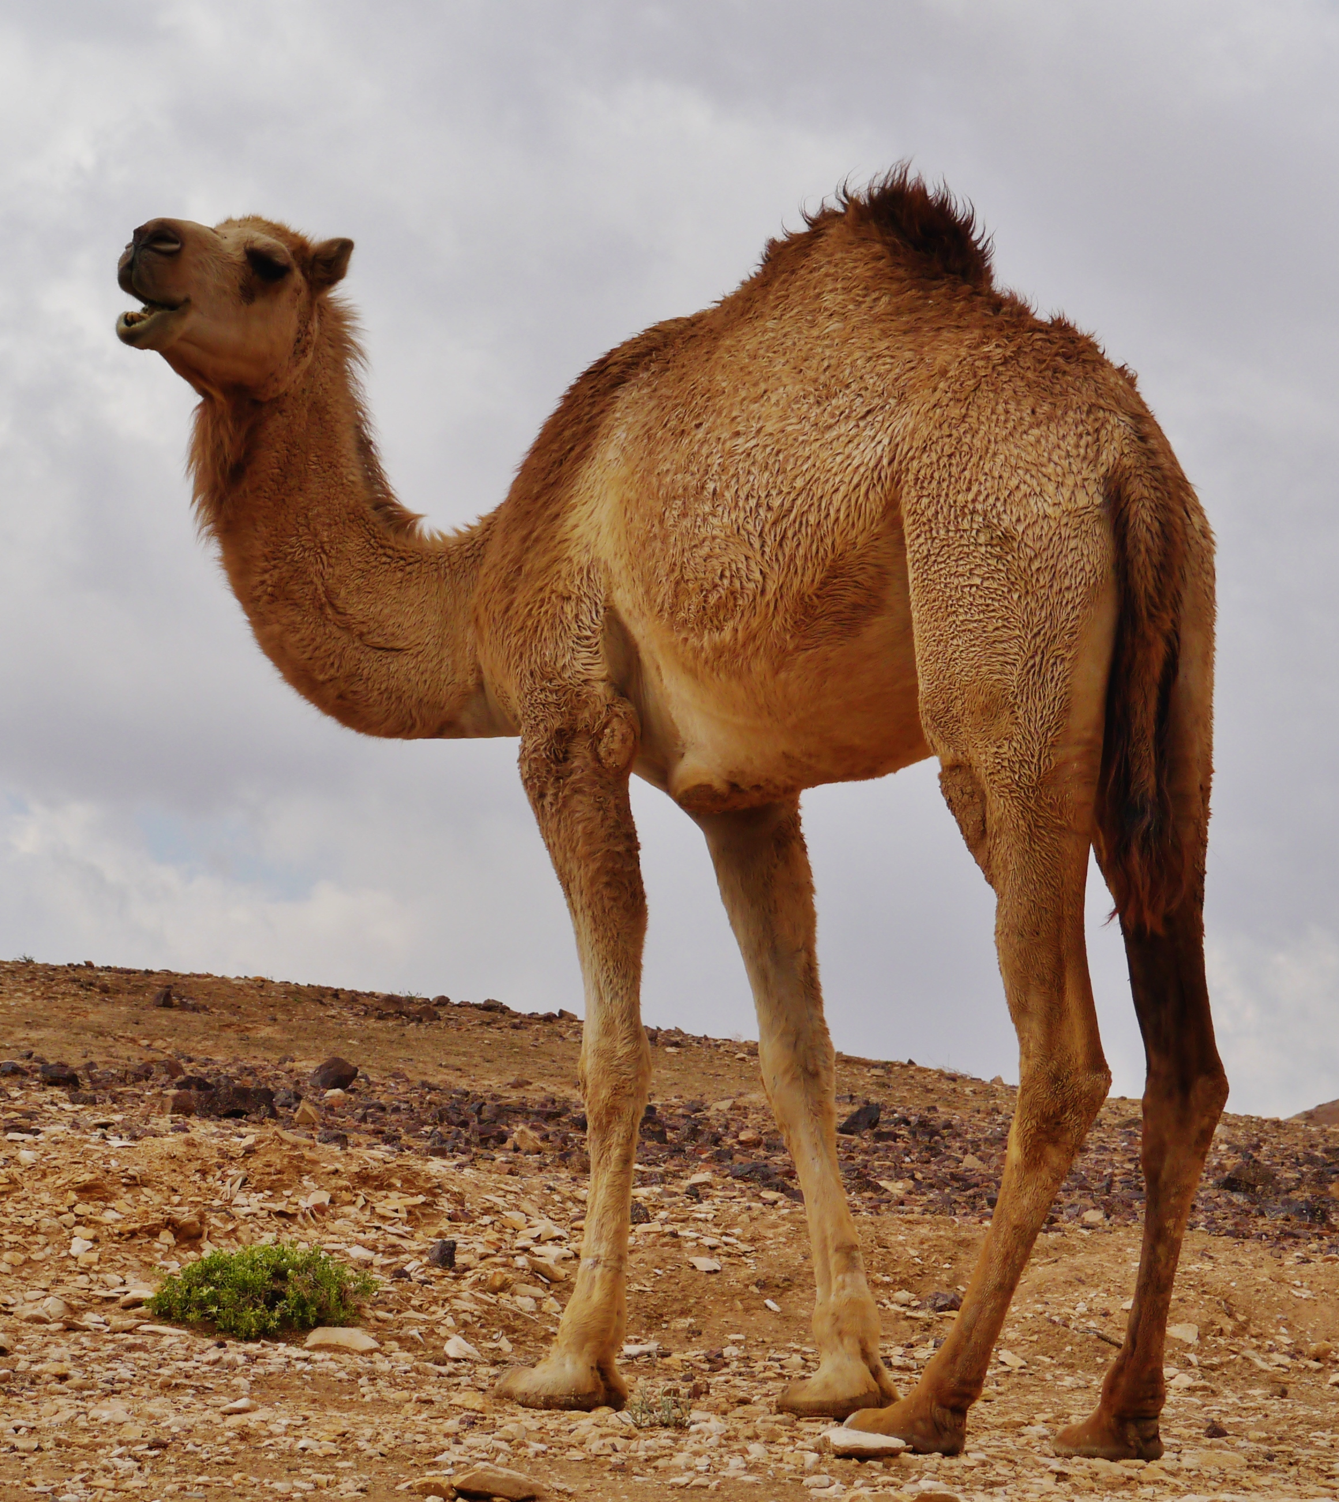
Tron på ödet – ”insha Allah – om Gud vill” Allt som sker, sker med Guds tillåtelse.
En man frågade Muhammed om han skulle binda sin kamel eller om han skulle låta den vara obunden och lita på att Gud skulle ta hand om den.
Muhammed ska ha svarat ”Lita på Gud, men bind kamelen först”. Dvs Man har eget ansvar.
Det här fotot av Okänd författare licensieras enligt CC BY-SA

Slide 8

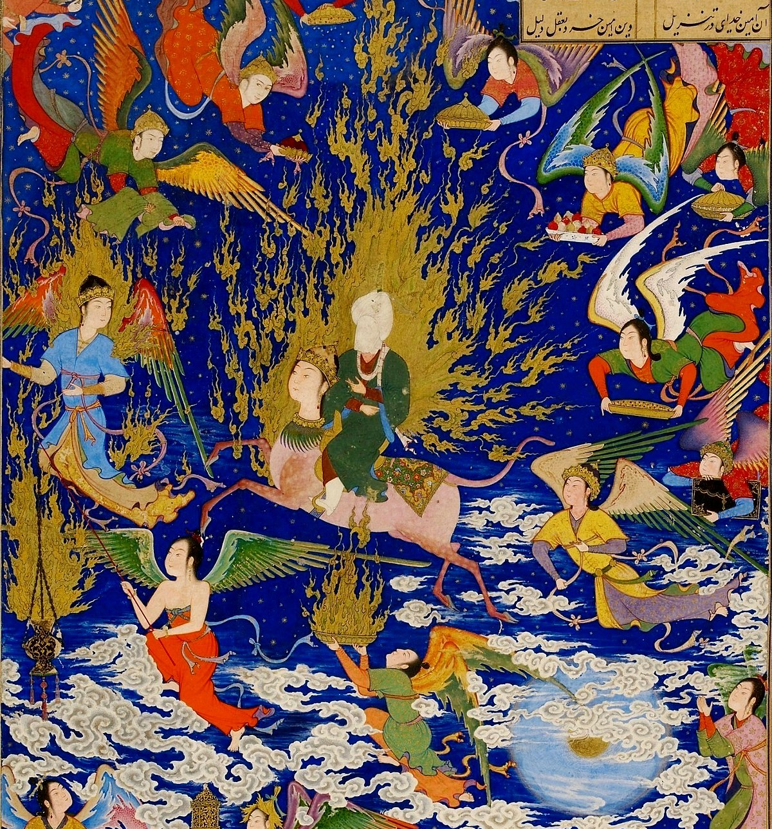
Muhammed.
Berättelsen om Muhammeds uppenbarelse beskriver det viktigaste ögonblicket i islam. Detta utspelar sig u slutet av månaden Ramadan ca år 610 e.v.t. Muhammed möter ärkeängeln Gabriel när han gått ut till berget Hera för att fasta och be. Där får Muhammed Guds budskap av Gabriel (Koranen) som han ska sprida bland människorna.
Isrā och Mirāj - Muhammeds två himmlafärder.
Det här fotot av Okänd författare licensieras enligt CC BY-SA

Slide 9
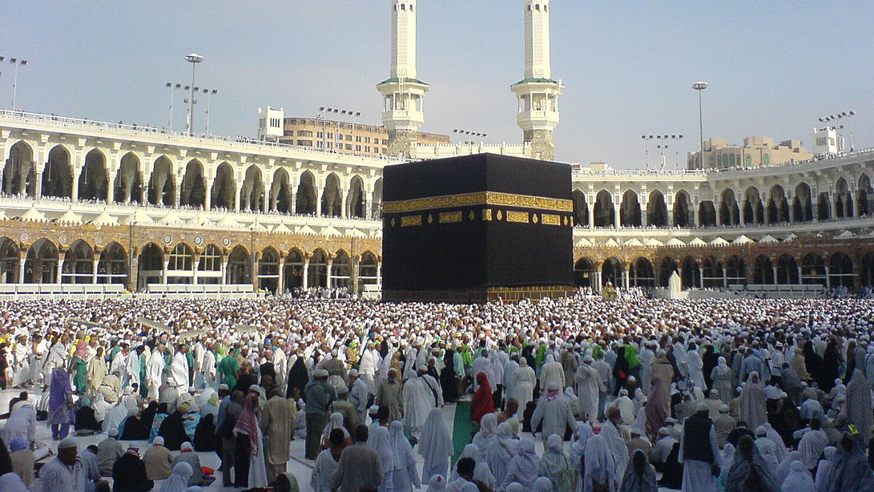
Muhammed var motvillig att ta emot uppdraget som profet till en början, det sägs att han själv tror att han blivit galen.
Men han får fler uppenbarelser och börjar predika för folket i sin hemstad Mekka. Men man kan inte bli profet i sin hemstad, han flyttar med sina nya följare till Medina efter att ha fått motståndare i Mekka
Det här fotot av Okänd författare licensieras enligt CC BY-SA

Slide 10
Muhammed flyttade till Medina skedde år 622 och det är detta år den muslimska tideräkningen startar.
I Medina fortsätter Muhammed predika och sprida Allahs ord, han fick även här fler uppenbarelser. Han återvänder till Mekka 630 och dör där 632.

Slide 11
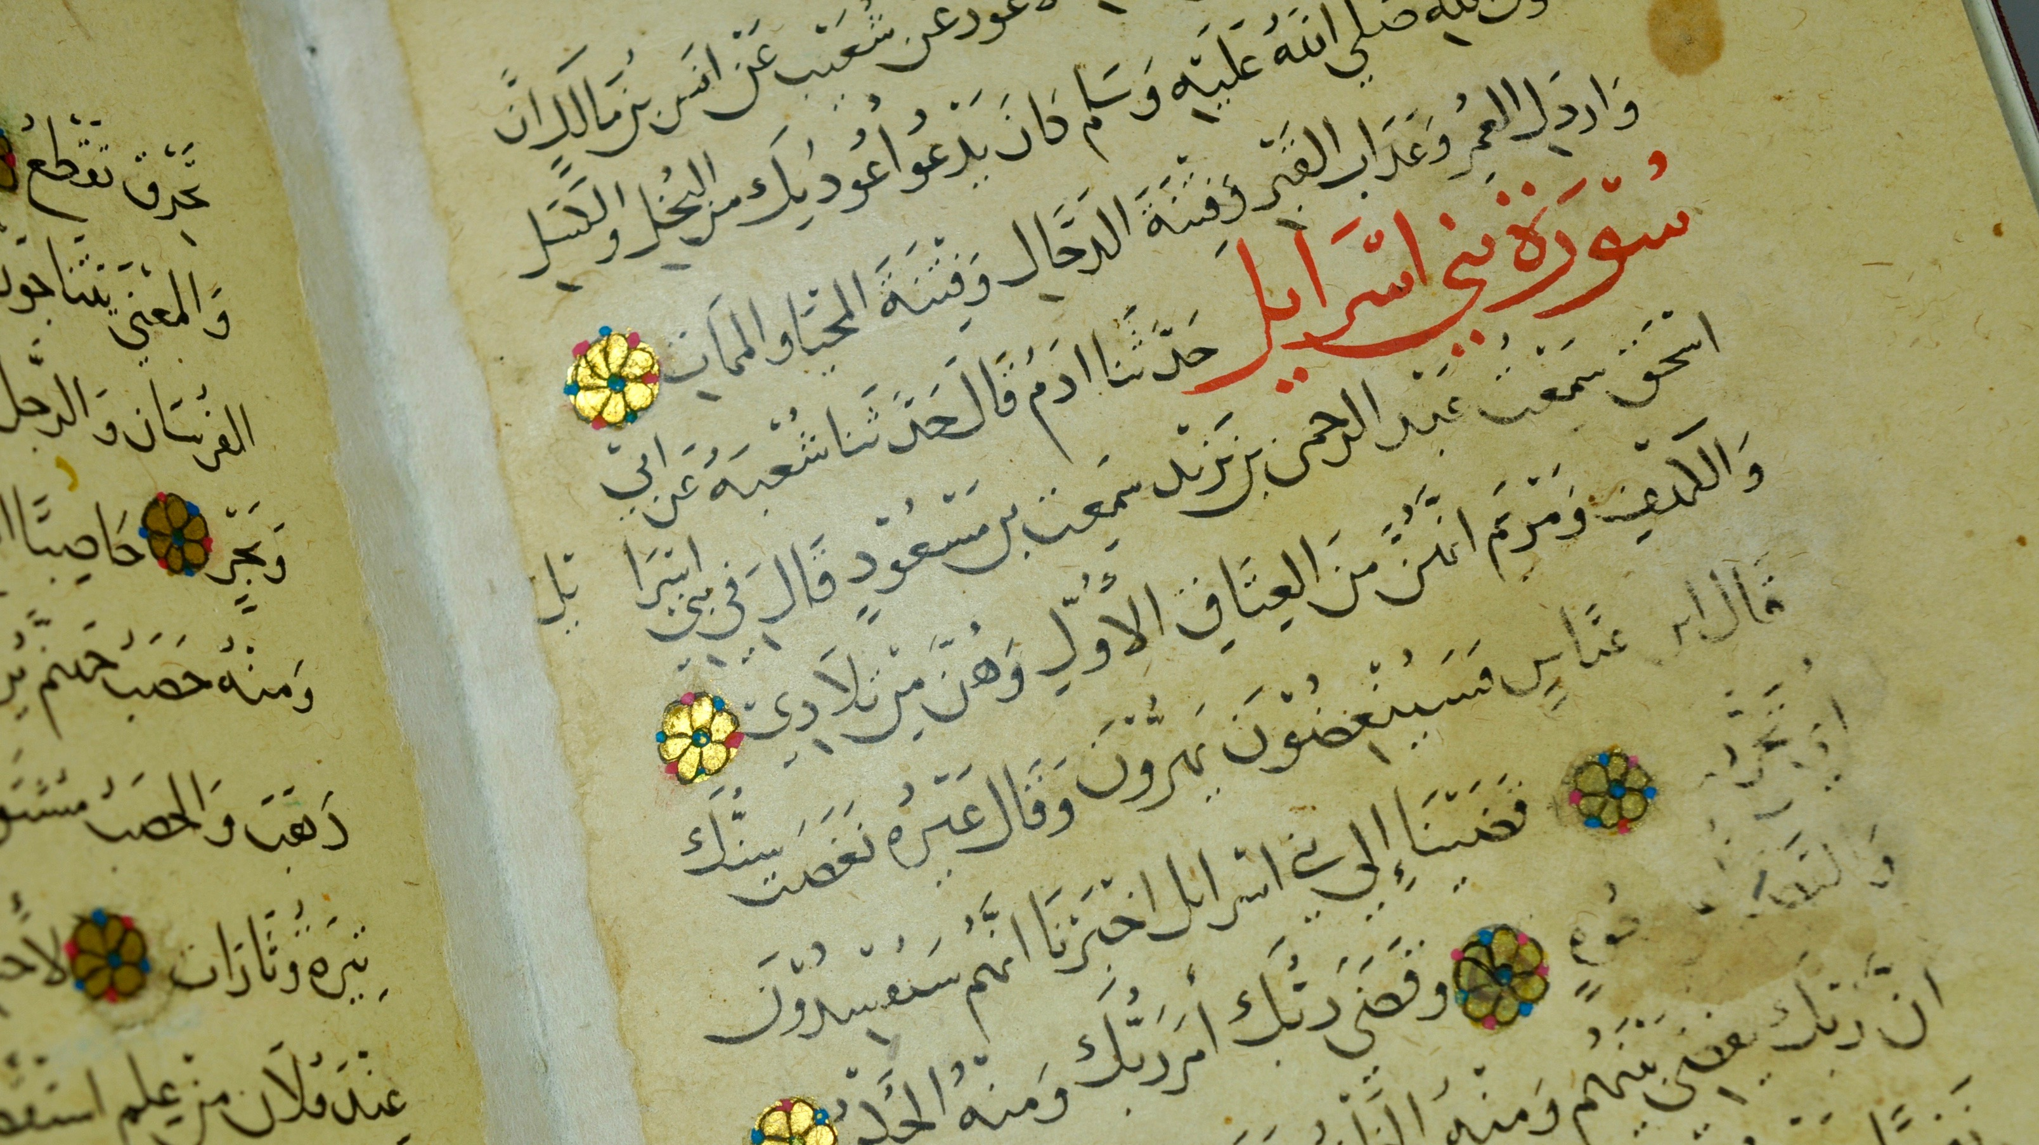
Texter
Koranen
Suror – Koranen är indelad i Suror/kapitel, de flesta långa suror är i början av koranen och de kortare finner man längre bak. Den är kronologiskt bakvänd. – om det finns motsägningar – hålla sig till den senaste.
Hadither – Berättelser om Muhammed och islams första tid. delvis källkritiska själva.
Siror – Mer sammanhängande längre berättelser om Muhammeds liv, en sorts biografi, skrivs fortfarande nya.
Sunna – Hälp att tolka koranen, muhammeds exempel, traditionell praxis.
Sharia – samlingsterm för de lagar och regler som man anser sig finna i Koranen och i sunna. Valtet av tolknignsauktoriet gör stor betydelse för förståelsen av sharia.
Det här fotot av Okänd författare licensieras enligt CC BY-SA

Slide 12
Riktingar inom islam
Islam en enhet som går över nationella och kulturella gränser, alla följer koranen.
Ändå tolkas källorna på olika sätt och detta har lett till splittringar inom islam.
När islam sprids kommer frågor som vad gör man med folk som inte är muslimer? Eller områden där islam är en minoritetsreligion?
Antingen regerar islam eller befinner sig islam i konflikt med omvärlden.
Det bästa sättet att vittna om islam är att utöva religionen i fred med resten av samhället.

Slide 13
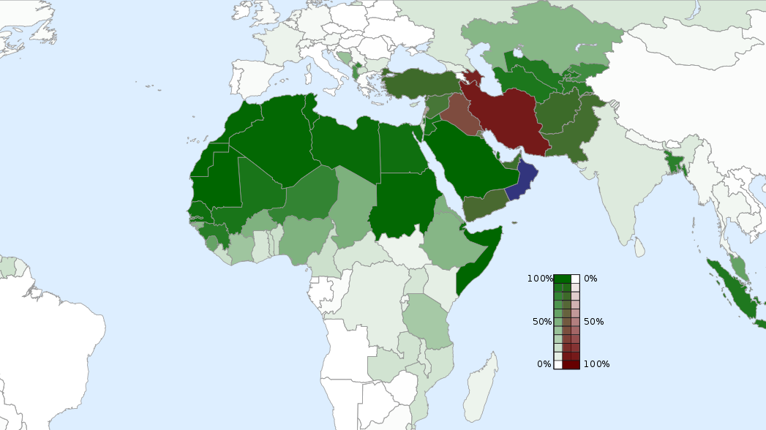
Shia & Sunni
Vem skulle efterträda Muhammed som ledare för islam – kalif
Sunni – 90% av världens muslimer räknas som sunniter.
Sunna var viktigast när Muhammeds efterträdare skulle väljas.
Därför valdes Abu Bakr, som varit en av Muhammeds tidigaste följeslagare, till kalif. Umar, Uthman & Ali – de fyra första kaliferna.
Flera stora kalifat genom historien.
Sunnitiska Lagskolor – olika uppfattningar och perspektiv på koranen och sunna.
Det här fotot av Okänd författare licensieras enligt CC BY-SA

Slide 14
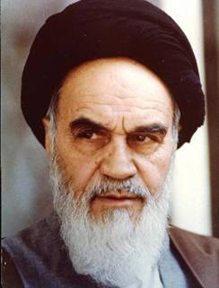
Sunni & Shia
Shia – shiat Ali = Alis parti
Muhammeds eftersträdare skulle vara släkt med Muhammed, därmed anses enligt Shia att den fjärlde kalifen, Ali som den förste och sanne kalifen.
Anser att deras ledare kan ta emot nya uppenbarelser från till till skillnad från den sunnitiska traditionen.
10% av världens muslimer anses tillhöra Shiismen, men ca 40% av mellanösterns muslimer tillhör en shiitiska tradition. De är majoritet i Iran, Irak, azerbajan och Bahrain.
Det här fotot av Okänd författare licensieras enligt CC BY-SA-NC

Slide 15
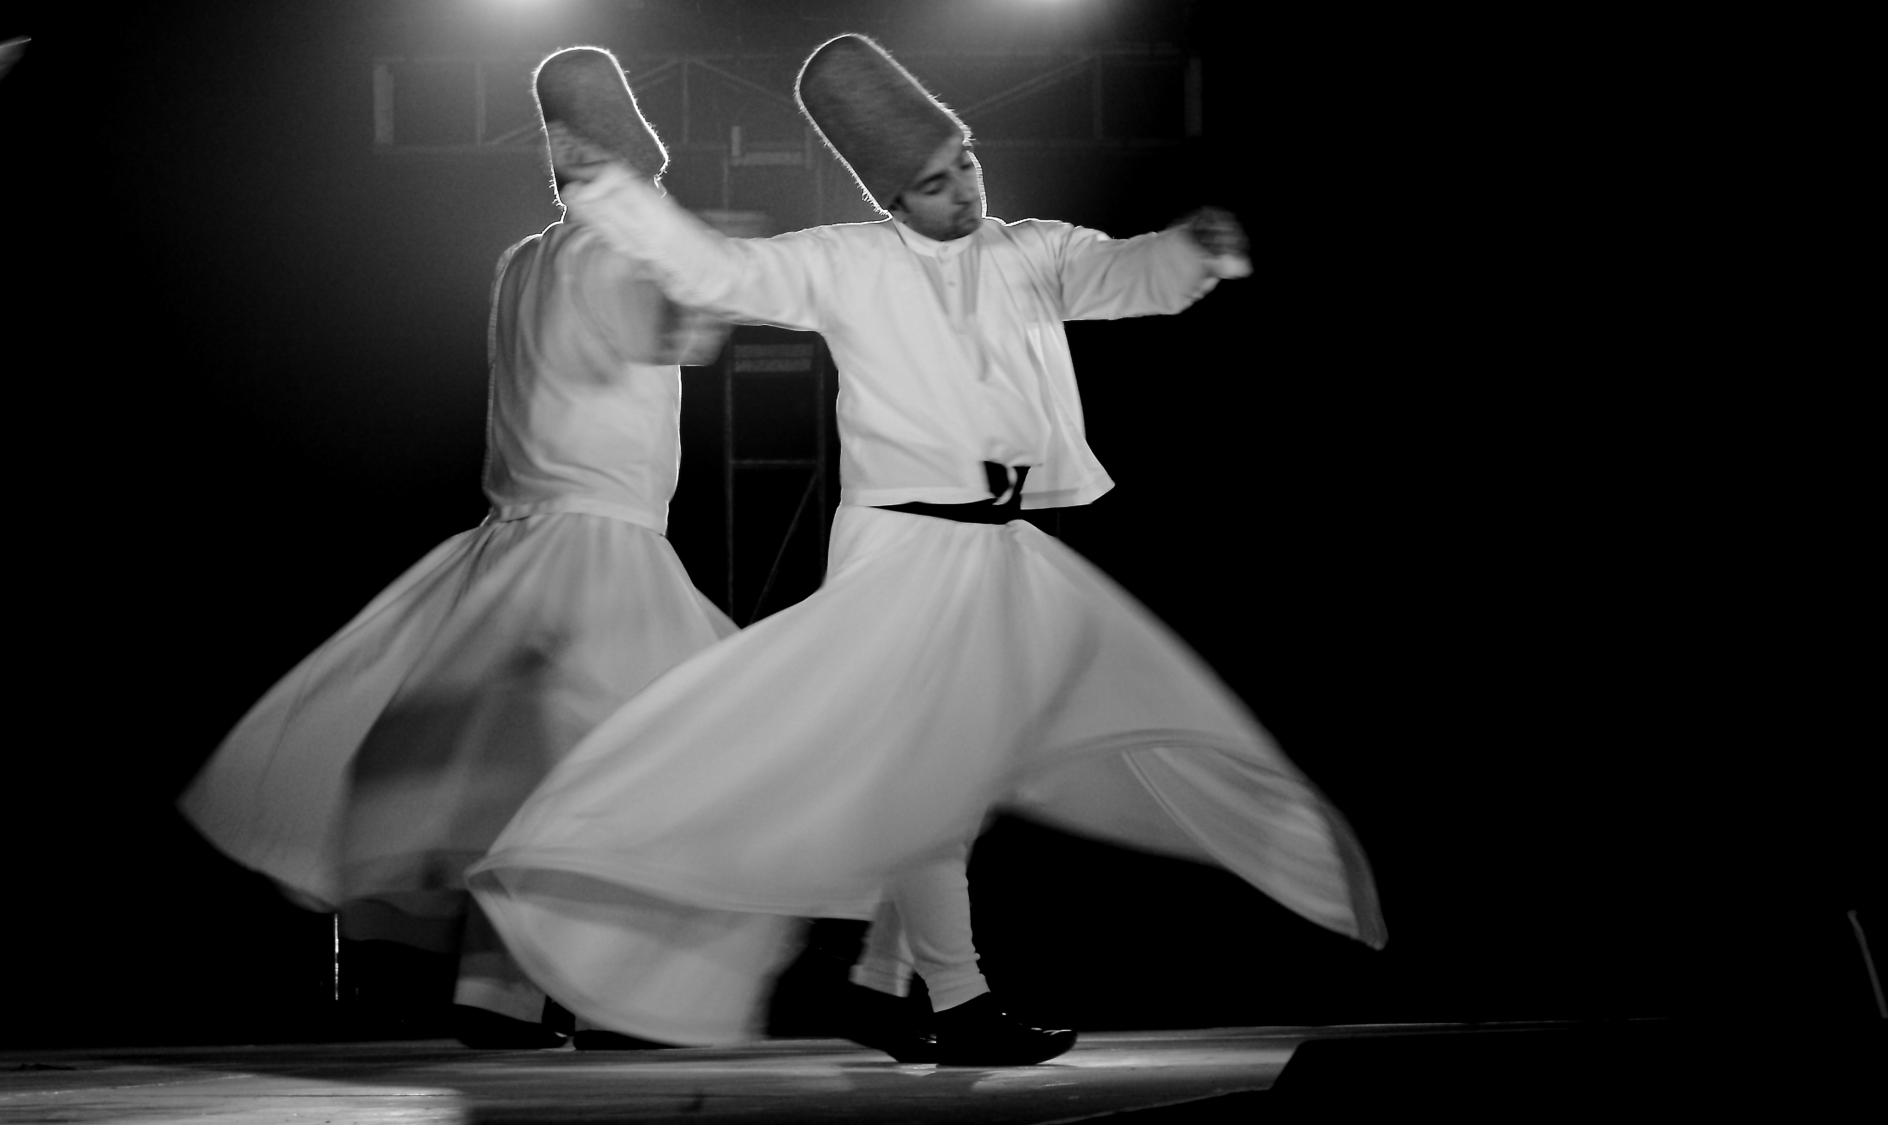
Sufism
Sufism finns inom både Sunni- och Shia-isalm.
Människans möte med Gud är centralt.
Mystik betonas – andlig gemenskap med Gud.
Meditation och stillhet.
Även dans och sång för att nå ett trancetillstånd.
Det här fotot av Okänd författare licensieras enligt CC BY

